Slide 1





全国公开课系列———
1.5万亿
关键量能攻防
经传投研
张明科
课程日期
2025/8/5
执业编号
A1120619100001

Slide 2
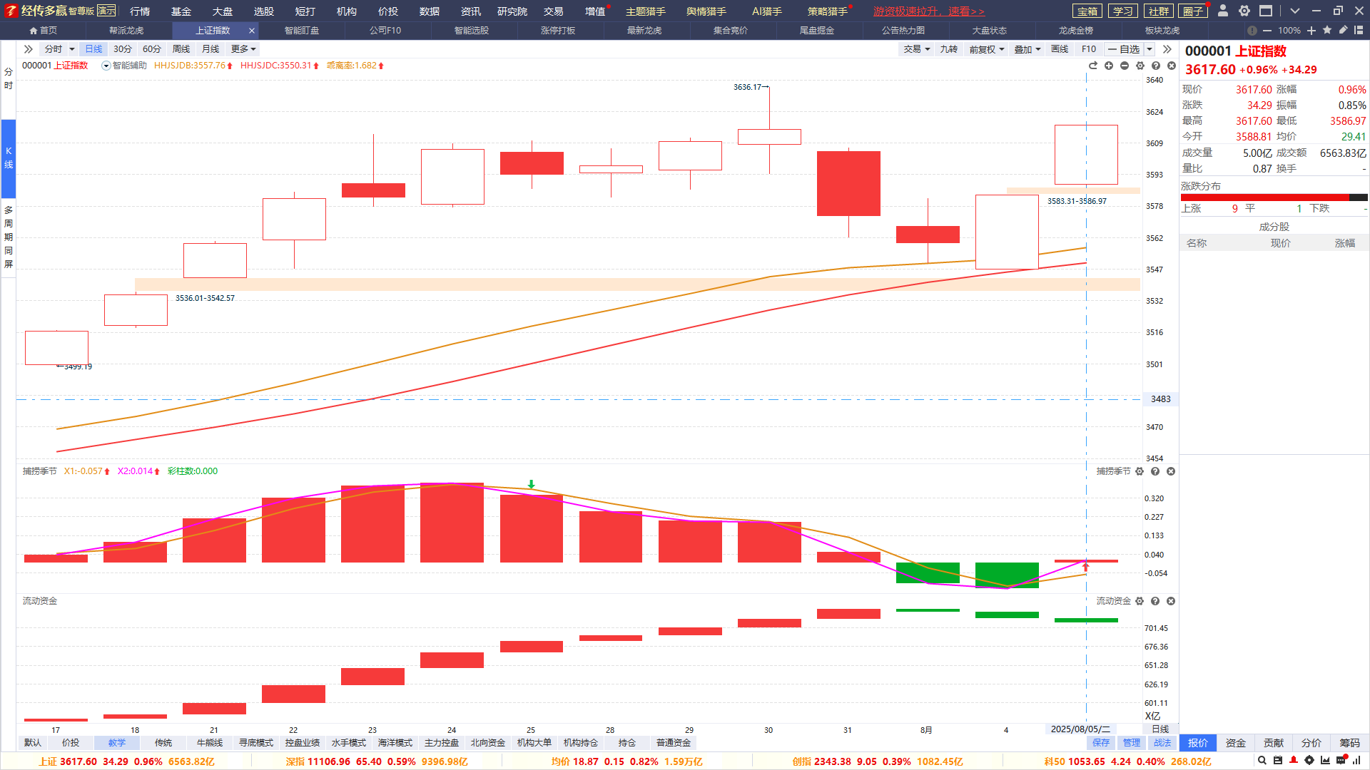
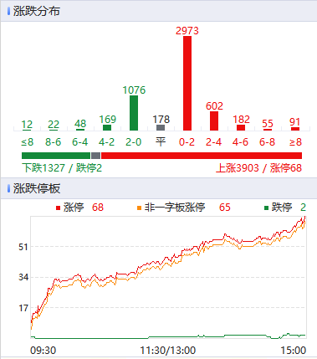
大盘及市场节奏
两市总成交1. 59万亿，量能回暖，这几天都需要观察1.5万亿的防守；
操作思路：1.5万亿以上，可以有一定的激进操作，回档为主；
涨停＞＞2*跌停，龙虎炒作进攻性较好。

Slide 3
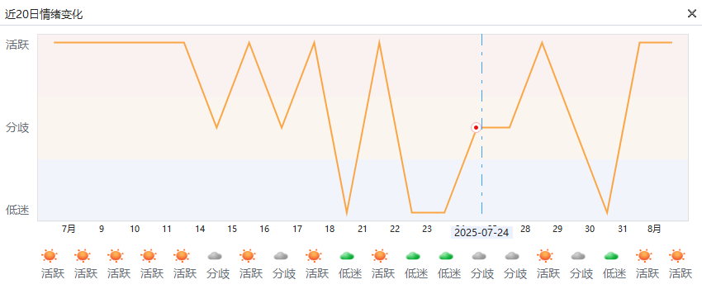
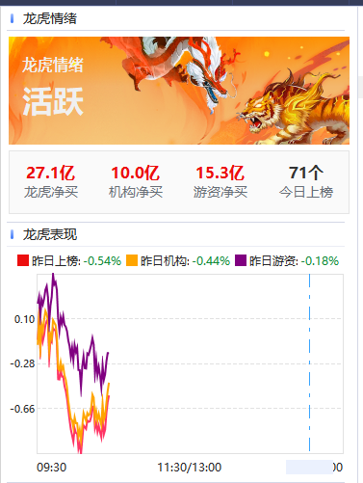
龙虎炒作相对不稳定
涨跌停的背后，是游资机构的短线推动为主，
龙虎情绪活跃代表游资机构进攻意见统一，龙虎股溢价能力强
看阶段3~5日的龙虎情绪，偶尔单日低迷不影响

Slide 4
盘前消息看点
序号 | 消息简要 | 具体消息 | 相关个股/解读
1 | 陆军首次披露无人化作战模式 | 央视新闻，无人机“蜂群”、机器“狼群”协同作战演，陆军首次披露无人化作战模式。 中国直-10ME列装巴基斯坦军队。 | 机器狼：建设工业、晶品特装 无人机：航天彩虹、中无人机、航天电子 集群作战系统：科思科技 直-10ME：中直股份、航发动力
2 | 暑期档电影票房突破70亿 | 截至8月3日，2025年暑期档电影总票房（含预售）破70亿。电影《南京照相馆》上映10天，总票房（含预售）破15亿。电影731定档918，出品方为长春电影集团、千岁影业公司等。《浪浪山小妖怪》8月2日上映，票房过亿，出品方为上影集团。 | 731：吉视传媒、中国电影 浪浪山：上海电影
3 | 全球首个RWA 注册登记平台将于8月7日上线 | 全球首个RWA 注册登记平台将于8月7日上线，由香港 Web3.0 标准化协会发起，将打通RWA资产代币化的数据化、资产化和金融化全过程服务体系。 | RWA：协鑫能科、朗新集团、霍普股份、奥瑞德、元隆雅图
4 | 2025世界机器人大会将于8月8日北京举办 | 个人消费者购买机器人产品最高可获得1500元补贴，企业消费者最高可获得25万元补贴。 | 机器人：中大力德、浙江荣泰、襄阳轴承、长盛轴承
5

Slide 5
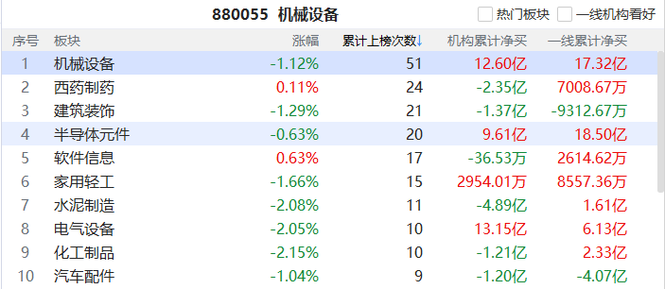
板块看点-龙虎
短打-席位密码-板块龙虎：龙虎累计上榜次数靠前，
游资机构扎堆炒作，易诞生超强势个股/热点
行业：机械设备、建筑装饰、西药制药、半导体元件、软件信息
主题：机器人、AI、算力、医药器械、雅下水电

Slide 6
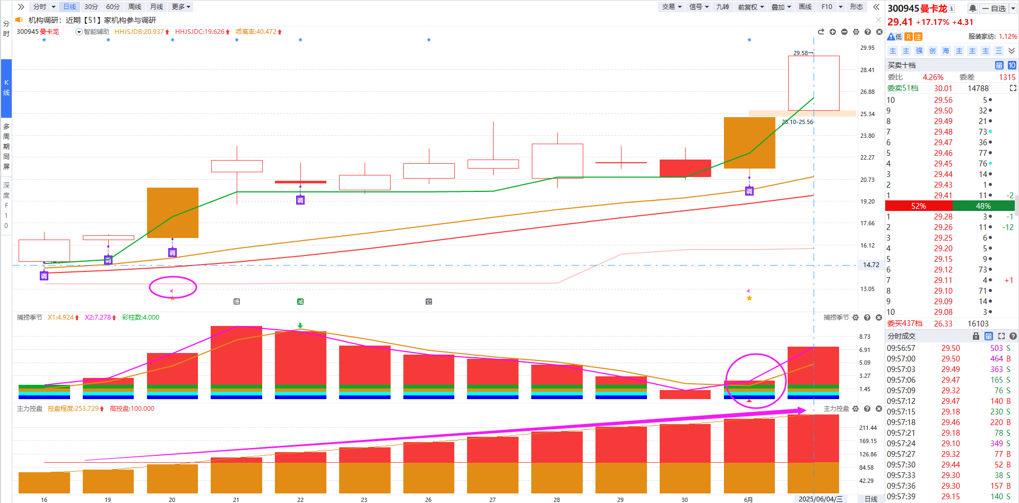
紫旗回档战法
资金：近10天出龙虎紫旗
(龙虎榜净买入，且有机构参与）
1
紫旗回档示意图
趋势：智能辅助线
跌破辅助线则为战法结束
2
3
买卖点：金叉死叉
有其他资金支持更好
追求进攻型龙虎，拉升调整后的潜力爆发波段

Slide 7
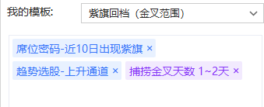
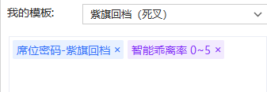
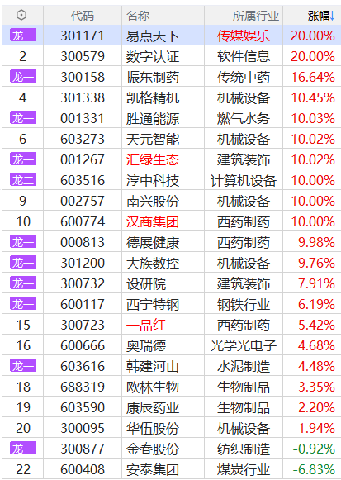
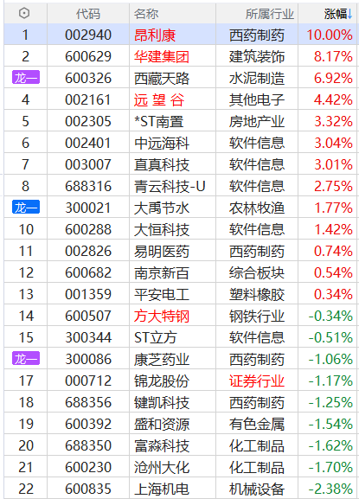
选股条件
盘中
盘后
选择紫旗（机构版以上），寻找金叉「进攻」初期的节奏
直接选「紫旗回档」，死叉3天以上，等待回档的「潜力」股
7月31

Slide 8
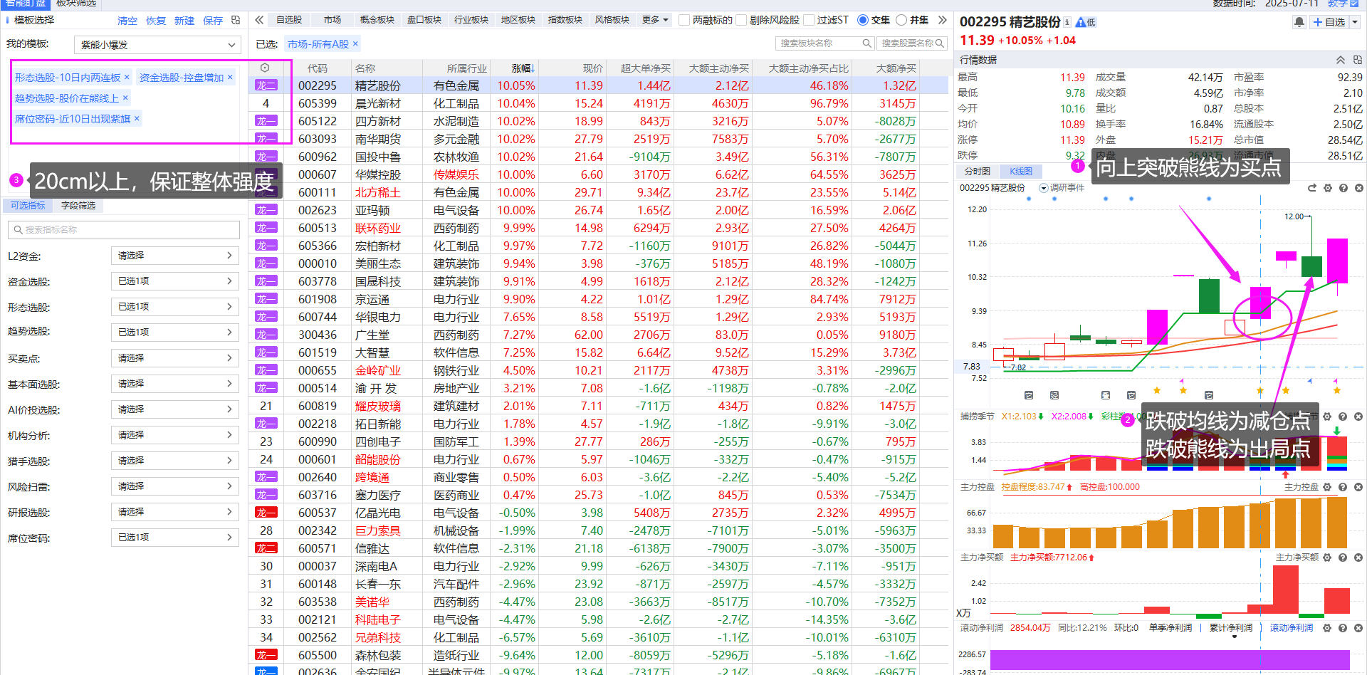
紫旗突破熊线战法
短线强势+龙虎活跃行情可用，追求超强个股的提前爆发

Slide 9

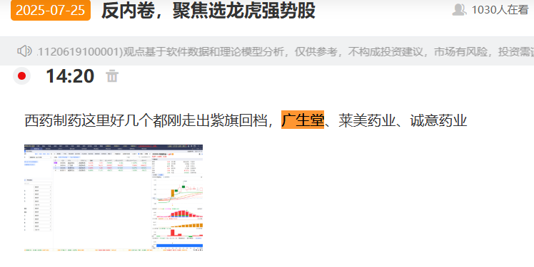

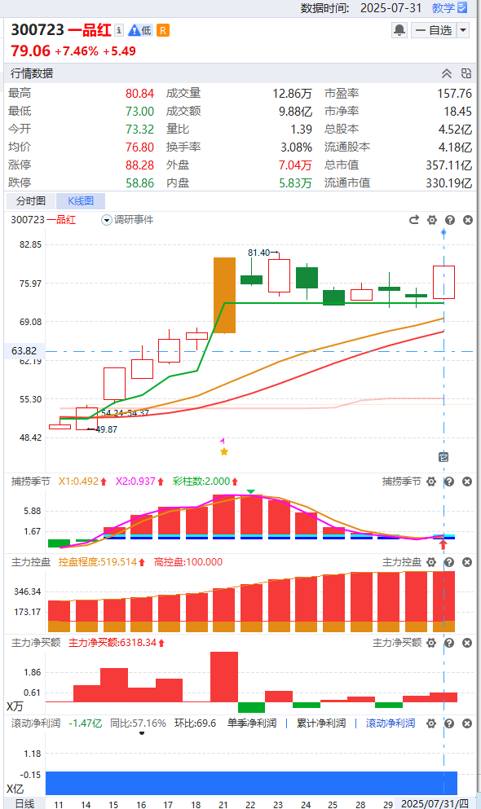
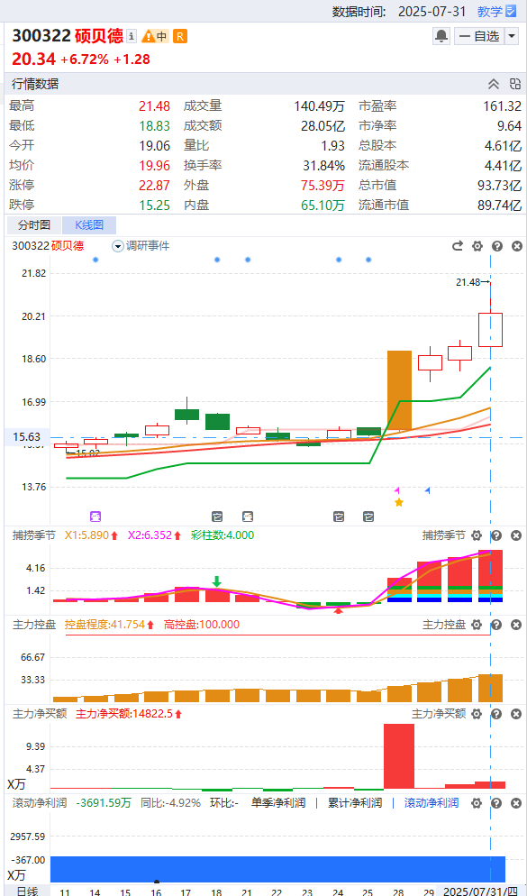
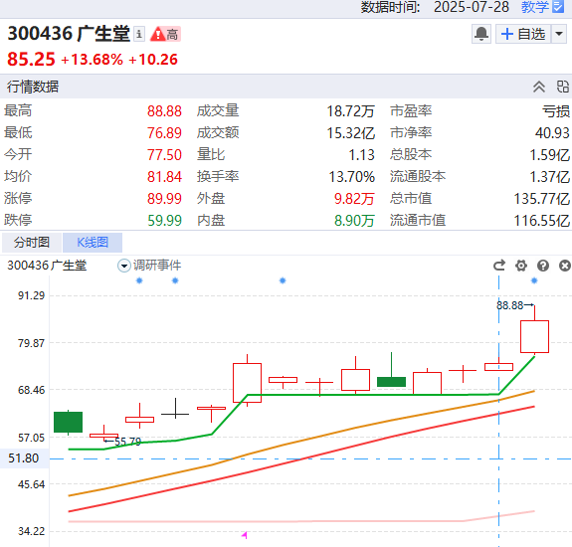
加入龙虎圈，一起跟踪最强势方向！
圈子案例仅供龙虎盈利模式分析，不构成购买建议，应根据自己掌握战法或目标进行选股操作

Slide 10


Slide 11

Notes:
https://neican.n8n8.cn/vip-column-h5/column-detail/6

Slide 12
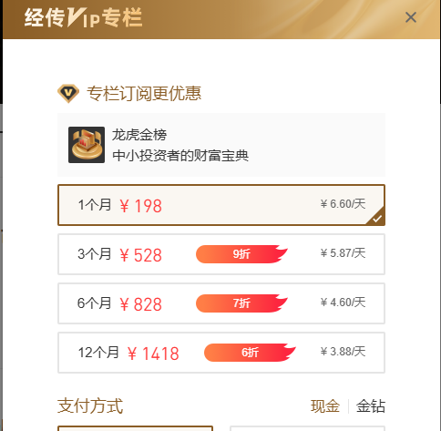
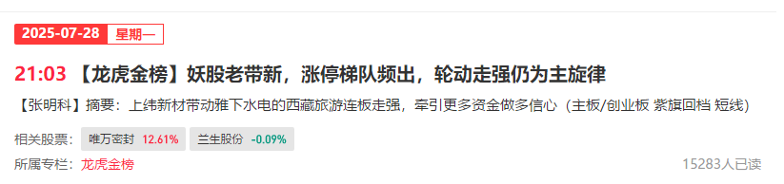
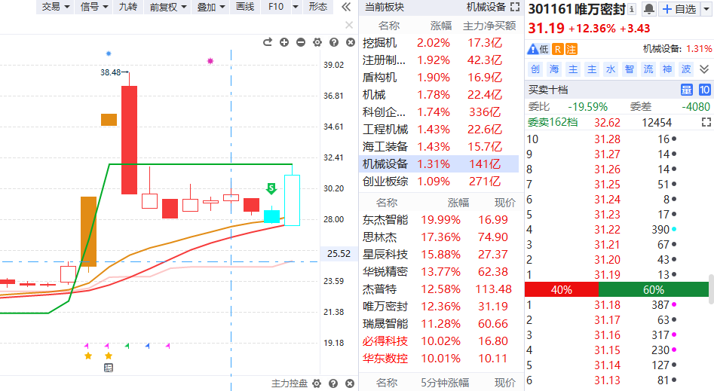
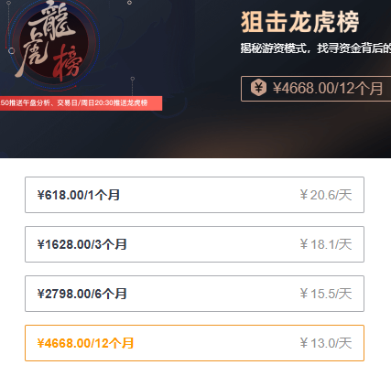

龙虎金榜
某友商
扫码订阅《龙虎金榜》，畅享一周4篇（每篇2个龙虎标的）内容策略服务，助力挖掘更多强势龙虎方向！

Slide 13
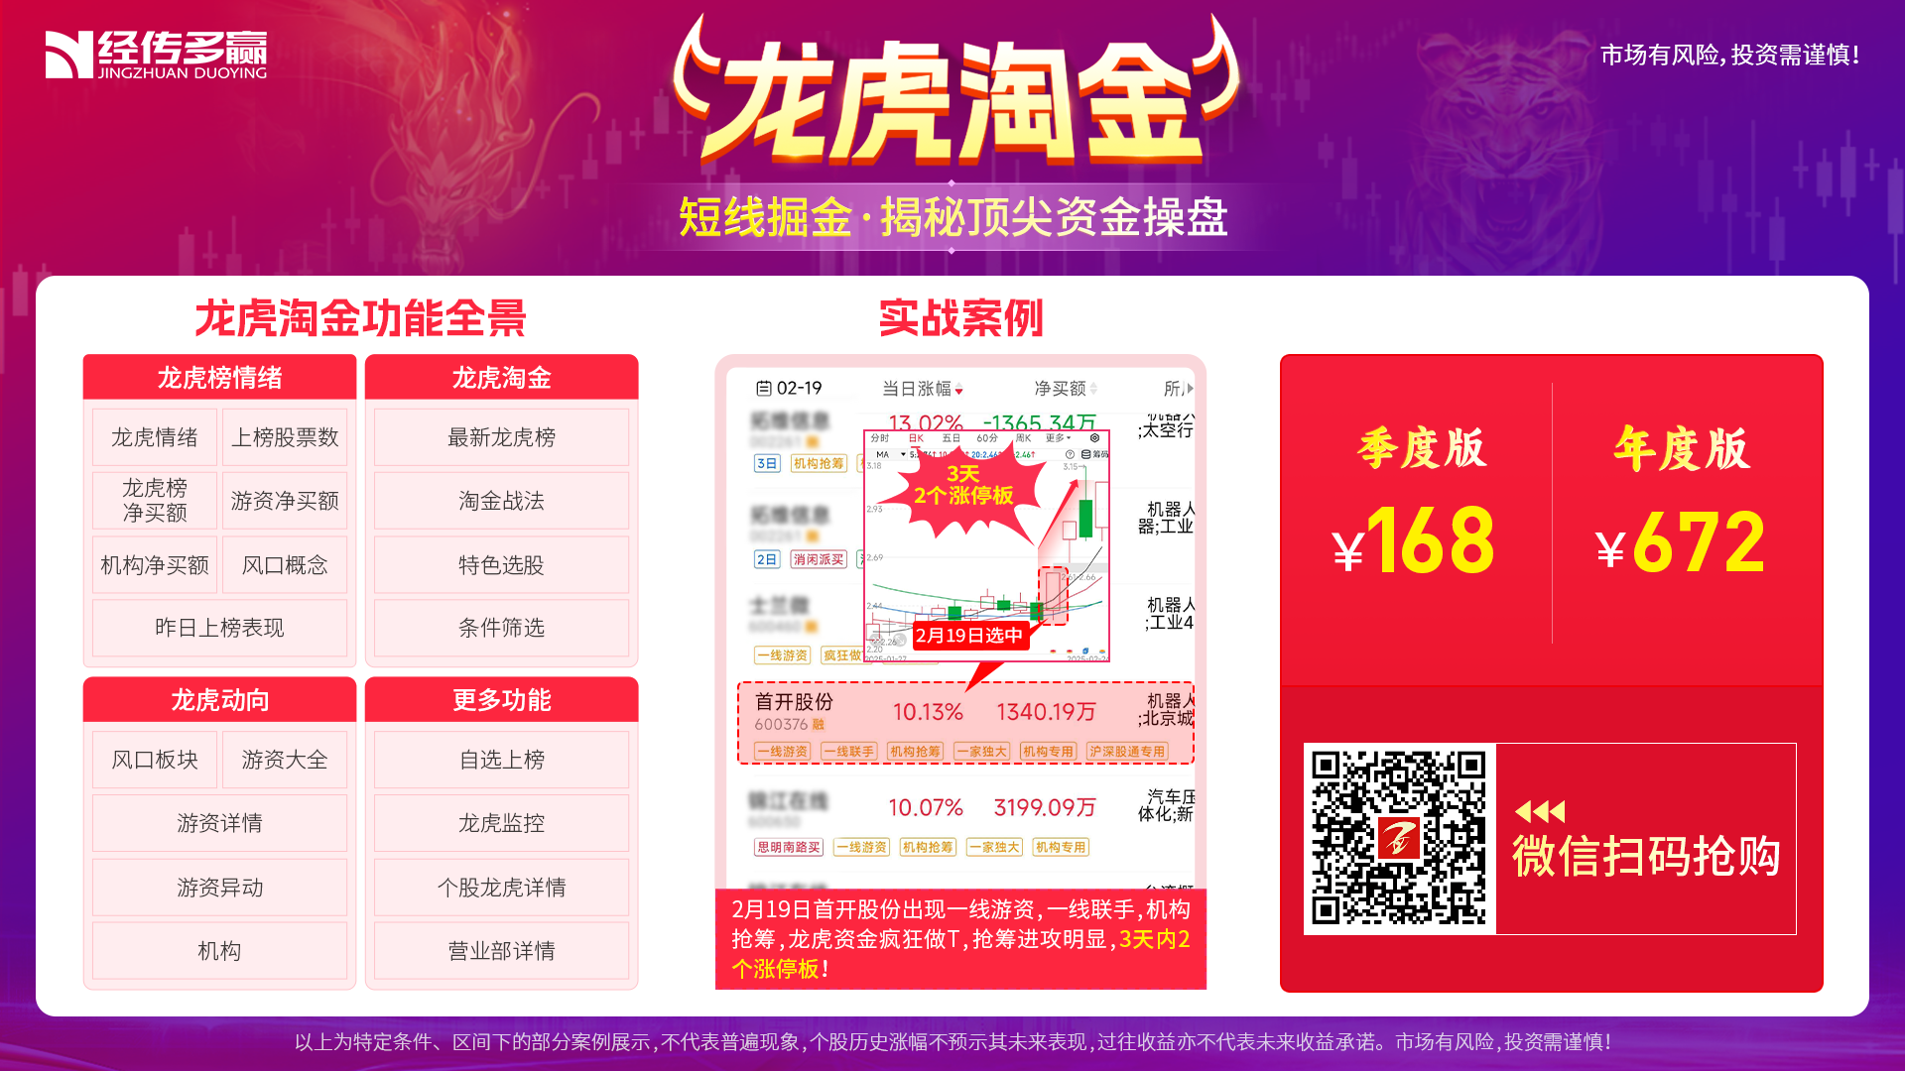
Notes:
https://a1.n8n8.cn/pc-page/lhtj?open=renewal&pageId=400000980

